Slide 1
KHỞI ĐỘNG

Slide 2





HOA HỒNG TẶNG THẦY CÔ
Các em hãy hái những bông hoa hồng đẹp nhất để dành tặng thầy cô giáo nhân dịp 20/11 sắp tới bằng cách trả lời nhanh và đúng các câu hỏi nhé!

Slide 3












CHÚC MỪNG NGÀY 20/11

Slide 4




Bắt đầu!
Câu 1: Chọn đáp án đúng:
HẾT GIỜ
A.
B.
C.
D.

Slide 5
Bắt đầu!
Câu 2: Trong các phân số sau, phân số nào biểu diễn số hữu tỉ ?
HẾT GIỜ
A.
B.
C.
D.

Slide 6




Bắt đầu!
Câu 3: Số được biểu diễn trên trục số bởi hình vẽ nào sau đây:
HẾT GIỜ
A.
B.
C.
D.

Slide 7
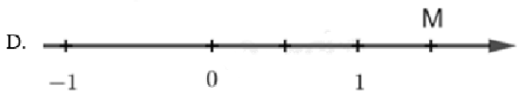
Bắt đầu!
Câu 4: Điểm M trên trục số dưới đây biểu diễn số hữu tỉ nào:
HẾT GIỜ
A.
B.
C.
D.

Slide 8
Bắt đầu!
Câu 5: Trong các phân số sau, phân số nào không bằng ?
HẾT GIỜ
A.
B.
C.
D.

Slide 9
Thứ tự trong tập hợp số hữu tỉ được biểu diễn như thế nào?
?

Slide 10
HÌNH THÀNH KIẾN THỨC

Slide 11
BÀI 1: TẬP HỢP CÁC SỐ HỮU TỈ
(TIẾT 2)

Slide 12
HOẠT ĐỘNG NHÓM
Hoạt động 3: Viết các số hữu tỉ sau dưới dạng phân số rồi so sánh:
a) b)
Hoạt động 4: Biểu diễn 2 số hữu tỉ trên trục số. Hãy cho biết điểm nằm trước hay nằm sau điểm trên trục số?

Slide 13

Hoạt động 3: a) Ta có Mặt khác: nên Hay | b) Ta có: Mặt khác: nên
Hoạt động 4: Điểm nằm trước điểm trên trục số.
ĐÁP ÁN

Slide 14
CHÚ Ý
+ Ta có thể so sánh hai số hữu tỉ bằng cách viết chúng dưới dạng phân số rồi so sánh hai phân số đó.
+ Với hai số hữu tỉ ta luôn có hoặc hoặc .
+ Cho ba số hữu tỉ nếu ; thì (tính chất bắc cầu).
+ Trên trục số, nếu thì nằm trước điểm .

Slide 15

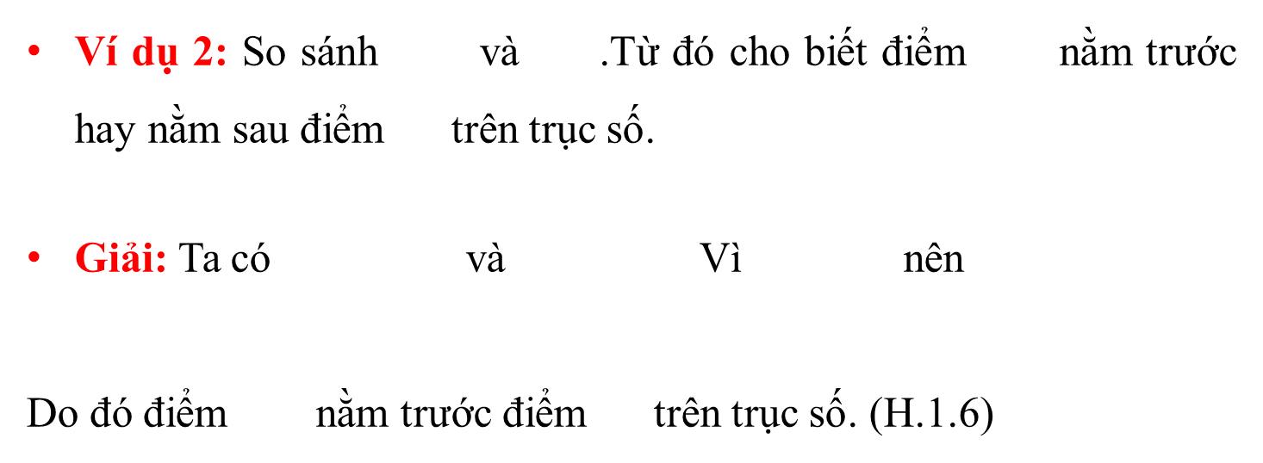
HĐ CÁ NHÂN
Ví dụ 2: So sánh và .Từ đó cho biết điểm nằm trước hay nằm sau điểm trên trục số.
Giải: Ta có và Vì nên
Do đó điểm nằm trước điểm trên trục số. (H.1.6)

Slide 16
LUYỆN TẬP

Slide 17
HĐ CÁ NHÂN
Luyện tập 3: Sắp xếp các số hữu tỉ sau theo thứ tự từ bé đến lớn:
Giải: Ta có
Sắp xếp theo thứ tự từ bé đến lớn ta có:
Hay

Slide 18
HĐ CÁ NHÂN
Vận dụng: Bài toán mở đầu
Giải: Tính tỉ số WHtR của ông An và ông Chung.
Ông An:
Ông Chung
So với bảng đã cho, ta thấy ông An có chỉ số WHtR ở mức độ Thừa cân. Còn ông Chung có tỉ số WHtR ở mức độ Tốt.
Vậy ông Chung có sức khỏe tốt hơn.

Slide 19
LUYỆN TẬP
Bài 1.5. So sánh:
và
và
Giải:
a) Ta có: nên
b) Ta có: ;
Nên

Slide 20
LUYỆN TẬP
Bài 1.6: Tuổi thọ trung bình dự kiến của những người sinh năm 2019 ở một số quốc gia được cho trong bảng sau:
Hãy so sánh tuổi thọ trung bình của các quốc gia theo thứ tự từ nhỏ đến lớn.
Quốc gia | Australia | Pháp | Tây Ban Nha | Anh | Mỹ
Tuổi thọ TB dự kiến
Giải: Ta có: ; ;
So sánh tuổi thọ trung bình của các quốc gia theo thứ tự từ nhỏ đến lớn:
( Mỹ, Anh, Pháp, Australia, Tây Ban Nha)

Slide 21
VẬN DỤNG

Slide 22
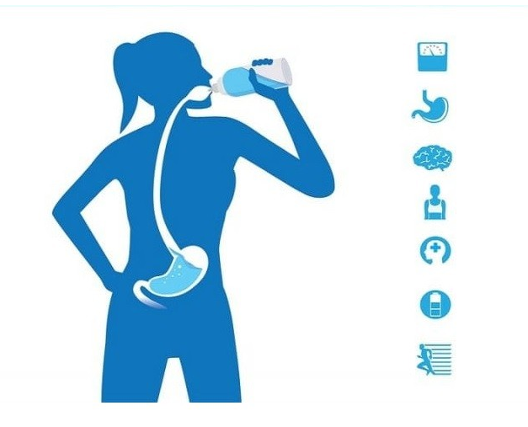

VẬN DỤNG
Tìm hiểu về lượng nước trong cơ thể người chiếm tỉ lệ bao nhiêu? Những tác hại khi bị mất nước quá nhanh và hướng khắc phục.

Slide 23
HƯỚNG DẪN VỀ NHÀ
- Nắm chắc:
Khái niệm số hữu tỉ và biểu diễn số hữu tỉ trên trục số.
Thứ tự trong tập hợp số hữu tỉ.
- Xem lại: Các bài tập đã chữa và phương pháp làm.
- Làm bài tập vận dụng.

